Slide 1
Вспомним!
Кто стоял во главе Русского государства?
Что представляла собой Боярская дума?
Как называется орган, который контролировал поступления налогов?
Какие функции выполнял Дворец?
Что такое кормление?
Какое название получил новый свод законов, принятый Иваном III?
Что такое пожилое? Кто и в каком случае его выплачивал?
Что такое вотчина?
Что такое поместье?

Slide 2

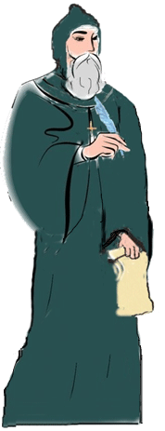
Помните, кто поддерживал Александра Невского, кто вдохновлял Дмитрия Донского на Куликовскую битву, кто поддерживал князя московского во время княжеских усобиц?
ЦЕРКОВЬ И ГОСУДАРСТВО В КОНЦЕ XV — НАЧАЛЕ XVI в.
План
Монастыри. Нестяжатели и иосифляне.
2. Ереси во второй половине XV-первой половине XVI века.
3. Теория «Москва – третий Рим» монаха Филофея.

Slide 3
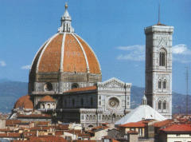
Новые слова и понятия: Флорентийская уния, синодики, ереси, симония, стригольники, нестяжатели, старчество, дьяк, жидовствующие.
Собор Санта-Мария-дель-Фьоре, где в 1439 году была подписана Флорентийская уния

Slide 4
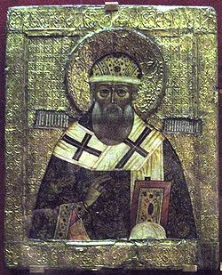
До 1448 Русская церковь находилась под управлением Вселенского (Константинопольского) патриархата, составляя отдельную Русскую митрополию.
Из-за разорения татаро-монголами Киева митрополичья кафедра в 1299 (по другим данным — в 1309) была перенесена во Владимир, а в 1325 при митрополите Петре кафедру переместили в Москву.
В 1448 Архиерейский собор Русской церкви самостоятельно, избрал митрополитом епископа Рязанского Иону, который получил титул митрополита Московского и всея Руси

Slide 5
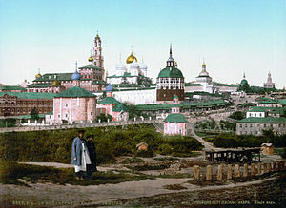
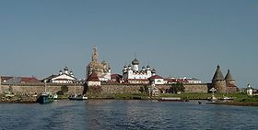
Монастыри
Соловецкий монастырь основан в 1436 году в землях Новгородской республики монахами Зосимой и Германом. Первое монашеское поселение на островах появилось несколько раньше — в 1429 году. Основатели — Герман и Савватий.
Тро́ице-Се́ргиева Ла́вра, в церковной литературе обычно Свято-Тро́ицкая Се́ргиева Ла́вра — крупнейший православный мужской ставропигиальный монастырь России, расположенный в центре города Сергиев Посад Московской области, на реке Кончуре. Основан в 1337 году преподобным Сергием Радонежским
Выяснить: каким образом обогащались монастыри? Стр. 184 (последний абзац)

Slide 6
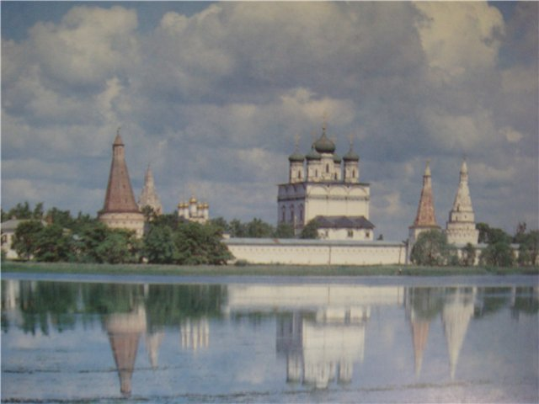
Иосифо-Волоцкий монастырь

Slide 7
Нестяжатели и иосифляне
Нил Сорский – старец одного из заволжских монастырей на р. Сорке, около Белоозера)
Иосиф Волоцкий – настоятель Иосифо-Волоколамского монастыря
На церковном соборе (1503г.) – спор о церковных богатствах
Кого поддержала великокняжеская власть? Стр. 188-189

Slide 8
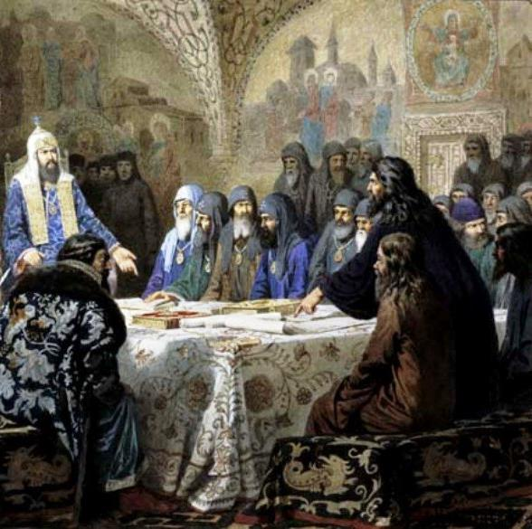

Slide 9
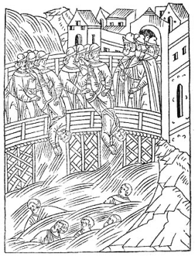
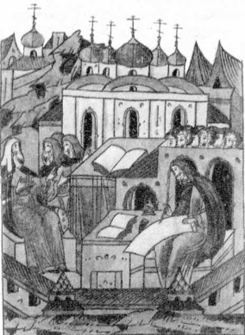
«Берегитесь, чтобы кто не прельстил вас, ибо многие придут под именем Моим, и будут говорить: "Я Христос", и многих прельстят».
(Матфея 24:4-5)
Ересь стригольников
Ересь жидовствующих
Что такое ересь? Как в Западной Европе боролись с ересями?

Slide 10
Чем опасны ереси?
«Речью глаголю вам, прелестникам и отступникам веры Христовы и всем вашим единомысленникам, мудрствующими с вами злую вашу окаянную и проклятую ересь, что есте чинили в Великом Новгороде злая и проклятая дела неподобная: мнози от вас ругалися образу Христову и пречистые образу, написанным на иконах, а инии от вас ругалися кресту Христову, а инии от вас на многиа святыя иконы хулные речи глаголали, а инии от вас святыя иконы щепляли и огнем сжигали, а иные от вас крест силололен (крест из дерева алоэ) зубы искусали, а инии от вас святыми иконами и кресты о землю били и грязь на них метали, а инии от вас святыя иконы в лоханю метали, да иного поруганиа есте много чинили над святыми образы написанных на иконах. А инии от вас на самого Господа нашего Иисуса Христа Сына Божья и на Пречистую Его Богоматерь многиа хулы изрекли…»
Церковный собор 1490г. (Митрополит Зосима)

Slide 11
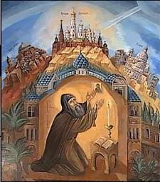
Монах Филофей (ок. 1465—1542) — старец псковского Спасо-Елеазаровского монастыря(село Елизарово Псковского района). Предполагаемый автор концепции «Москва — Третий Рим» (q. v.), тезисы которой изложены в его письмах дьяку Михаилу Григорьевичу Мисюрю-Мунехину и великому князю Василию III Ивановичу.

Slide 12
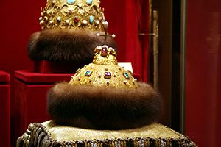
«…вся христианские царства попраны от неверных... придоша в конец и снидошася во едино царство нашего государя". И произошло это в осуществление древних пророчеств: "два убо Рима падоша, а третий стоит, а четвертому не быти"
Шапка Мономаха

Slide 13
Повторим:
Кто такие нестяжатели и иосифляне?
Что такое ересь?
О каких ересях в России в кон. 15-нач. 16 в. вы узнали?
Что такое Флорентийская уния?
Кто был автором и в чём суть теории «Москва – третий Рим»?

